Slide 1
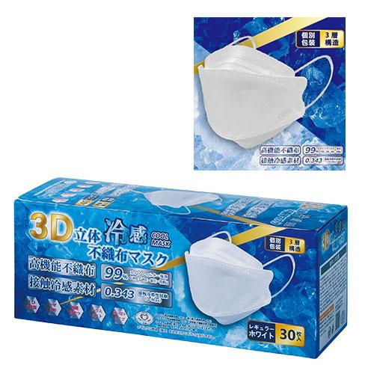
【提案書】
3D立体冷感不織布マスク30P(個包装 レギュラー)
ひんやりとしたつけ心地が気持ちが良い冷感不織布マスクです。3D立体構造で口とマスクの間に空間ができやすいため、お化粧などが付きにくく、息苦しさも感じにくいマスクです。※こちらの商品は、最小ロット数単位（倍数）のみの承りになります。
特徴
納期
納期スペース
仕様
素材 : ポリプロピレン・ポリエチレン他
サイズ : 約20.5×8cm 箱サイズ：約23.4×8.8×9cm
包装 : 化粧箱
お見積
お見積りスペース

